Slide 1

Stage 1 –
Veritas Data
Dokumen Laporan Project

Slide 2
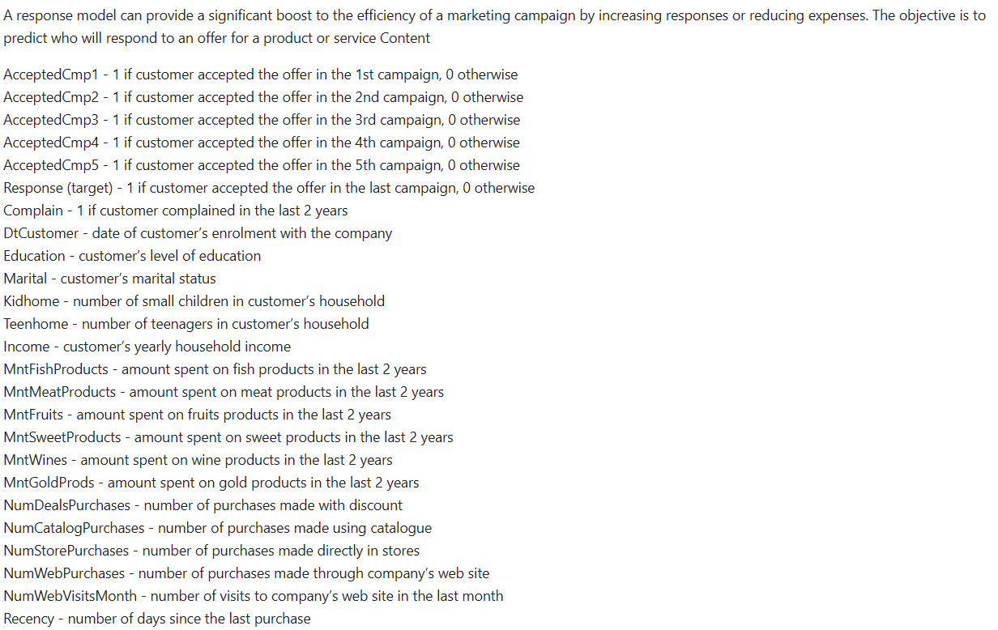
Context

Slide 3
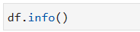
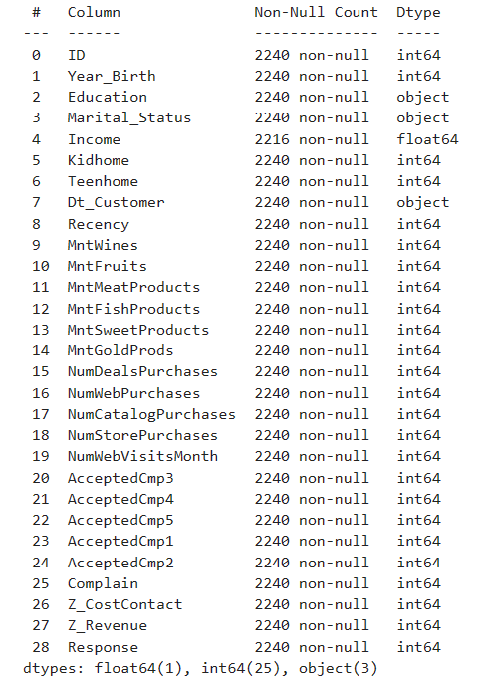
Descriptive
Statistics

Slide 4
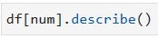
Deskripsi Data
 | Income | Kidhome | Teenhome | Recency | MntWines | MntFruits | MntMeatProducts | MntFishProducts | MntSweetProducts | MntGoldProds | ... | NumWebVisitsMonth | AcceptedCmp1 | AcceptedCmp2 | AcceptedCmp3 | AcceptedCmp4 | AcceptedCmp5 | Complain | Z_CostContact | Z_Revenue | Response
count | 2216.000000 | 2240.000000 | 2240.000000 | 2240.000000 | 2240.000000 | 2240.000000 | 2240.000000 | 2240.000000 | 2240.000000 | 2240.000000 | ... | 2240.000000 | 2240.000000 | 2240.000000 | 2240.000000 | 2240.000000 | 2240.000000 | 2240.000000 | 2240.0 | 2240.0 | 2240.000000
mean | 52247.251354 | 0.444196 | 0.506250 | 49.109375 | 303.935714 | 26.302232 | 166.950000 | 37.525446 | 27.062946 | 44.021875 | ... | 5.316518 | 0.064286 | 0.013393 | 0.072768 | 0.074554 | 0.072768 | 0.009375 | 3.0 | 11.0 | 0.149107
std | 25173.076661 | 0.538398 | 0.544538 | 28.962453 | 336.597393 | 39.773434 | 225.715373 | 54.628979 | 41.280498 | 52.167439 | ... | 2.426645 | 0.245316 | 0.114976 | 0.259813 | 0.262728 | 0.259813 | 0.096391 | 0.0 | 0.0 | 0.356274
min | 1730.000000 | 0.000000 | 0.000000 | 0.000000 | 0.000000 | 0.000000 | 0.000000 | 0.000000 | 0.000000 | 0.000000 | ... | 0.000000 | 0.000000 | 0.000000 | 0.000000 | 0.000000 | 0.000000 | 0.000000 | 3.0 | 11.0 | 0.000000
25% | 35303.000000 | 0.000000 | 0.000000 | 24.000000 | 23.750000 | 1.000000 | 16.000000 | 3.000000 | 1.000000 | 9.000000 | ... | 3.000000 | 0.000000 | 0.000000 | 0.000000 | 0.000000 | 0.000000 | 0.000000 | 3.0 | 11.0 | 0.000000
50% | 51381.500000 | 0.000000 | 0.000000 | 49.000000 | 173.500000 | 8.000000 | 67.000000 | 12.000000 | 8.000000 | 24.000000 | ... | 6.000000 | 0.000000 | 0.000000 | 0.000000 | 0.000000 | 0.000000 | 0.000000 | 3.0 | 11.0 | 0.000000
75% | 68522.000000 | 1.000000 | 1.000000 | 74.000000 | 504.250000 | 33.000000 | 232.000000 | 50.000000 | 33.000000 | 56.000000 | ... | 7.000000 | 0.000000 | 0.000000 | 0.000000 | 0.000000 | 0.000000 | 0.000000 | 3.0 | 11.0 | 0.000000
max | 666666.000000 | 2.000000 | 2.000000 | 99.000000 | 1493.000000 | 199.000000 | 1725.000000 | 259.000000 | 263.000000 | 362.000000 | ... | 20.000000 | 1.000000 | 1.000000 | 1.000000 | 1.000000 | 1.000000 | 1.000000 | 3.0 | 11.0 | 1.00000

Slide 5
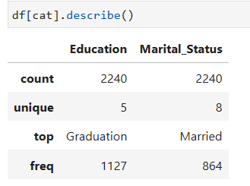
A. Kesesuaian tipe data
Kolom Dt_Customer berisi informasi tentang tanggal customer melakukan pendaftaran pada Perusahaan tersebut. Namun pada dataset kolom tersebut memiliki tipe data object, seharusnya tipe data kolom tersebut adalah date.
B. Kolom yang memiliki nilai kosong
Ada atribut yang memiliki nilai kosong, yaitu income. Pada antribut lainnya tidak terdapat nilai kosong.

Slide 6
C. Nilai summary yang agak aneh
Kolom Z_CostContact memiliki nilai summary statistic yang sama baik nilai min, mean, quartil, dan max yaitu 3, sedangkan nilai std=0. Ini menunjukkan bahwa kolom tersebut memiliki nilai yang sama untuk setiap pengamatan.
Kolom Z_revenue memiliki nilai summary statistic yang sama baik nilai min, mean, quartil, dan max yaitu 11, sedangkan std=0. Ini menunjukkan bahwa kolom tersebut memiliki nilai yang sama untuk setiap pengamatan.

Slide 7
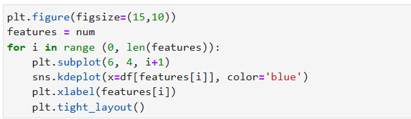
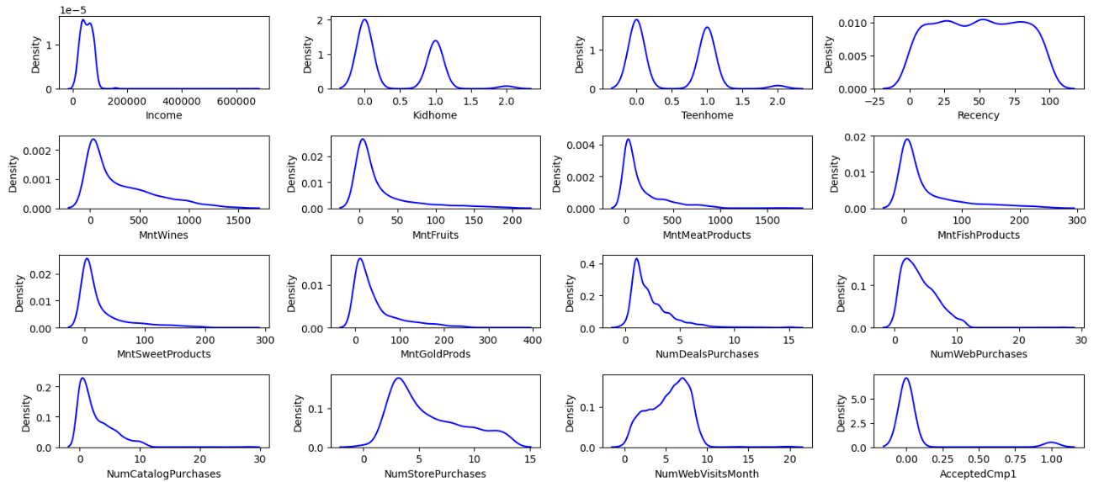
Univariate Analysis

Slide 8
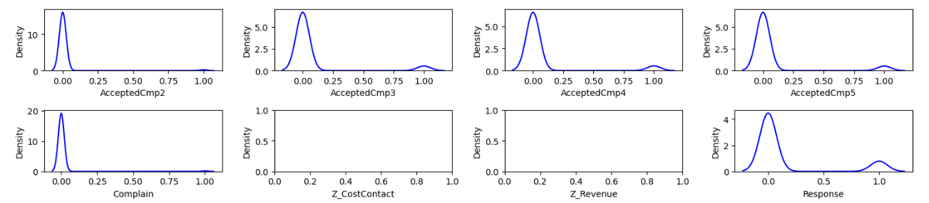
Kolom MntWines, MntFruits, MntMeatProducts, MntFishProducts, MntSweetProducsts, MntGoldProds, NumDealsPurchases, NumWebPurchases, NumCatalogPurchases, NumStorePurchases, NumWebVisitsMonth berdistribusi right-skewed. Ini menunjukkan bahwa pada kolom-kolom tersebut memiliki nilai mean > median.
Kolom AcceptedCmp1, AcceptedCmp2, AcceptedCmp3, AcceptedCmp4, AcceptedCmp5, Complain, Z_Revenue, Response membentuk distribusi bimodal dengan puncak pada nilai 0 dan 1.
Kolom Kidhome dan Teenhome membentuk distribusi multimodal dengan membentuk puncak pada nilai 0, 1, dan 2.

Slide 9
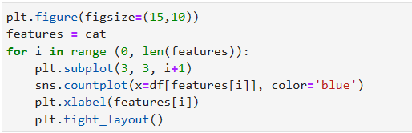
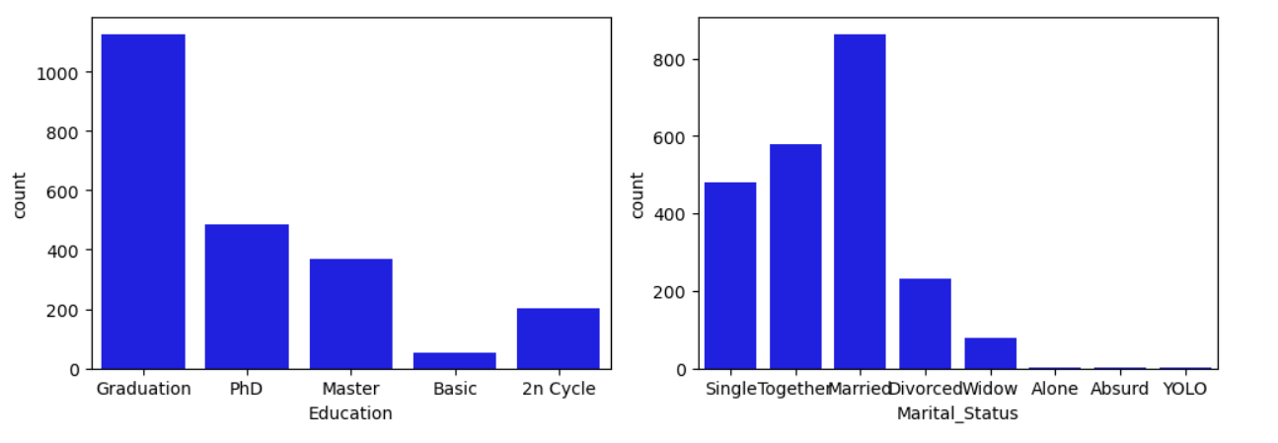
Terdapat 5 kategori pada kolom Education, dengan kategori terbanyak ‘Graduation’ dan kategori paling sedikit ‘Basic’.
Terdapat 8 kategori pada kolom Marital_Status. Agar pemodelan lebih baik dapat dikategorikan ulang menjadi dua kategori menjadi ‘Together’ dan ‘Alone’.

Slide 10
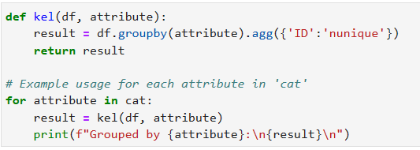
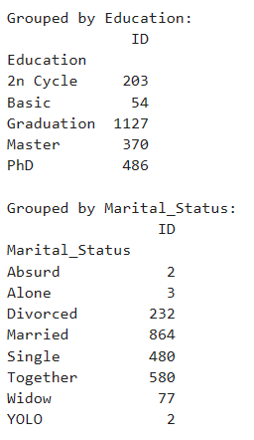

Slide 11
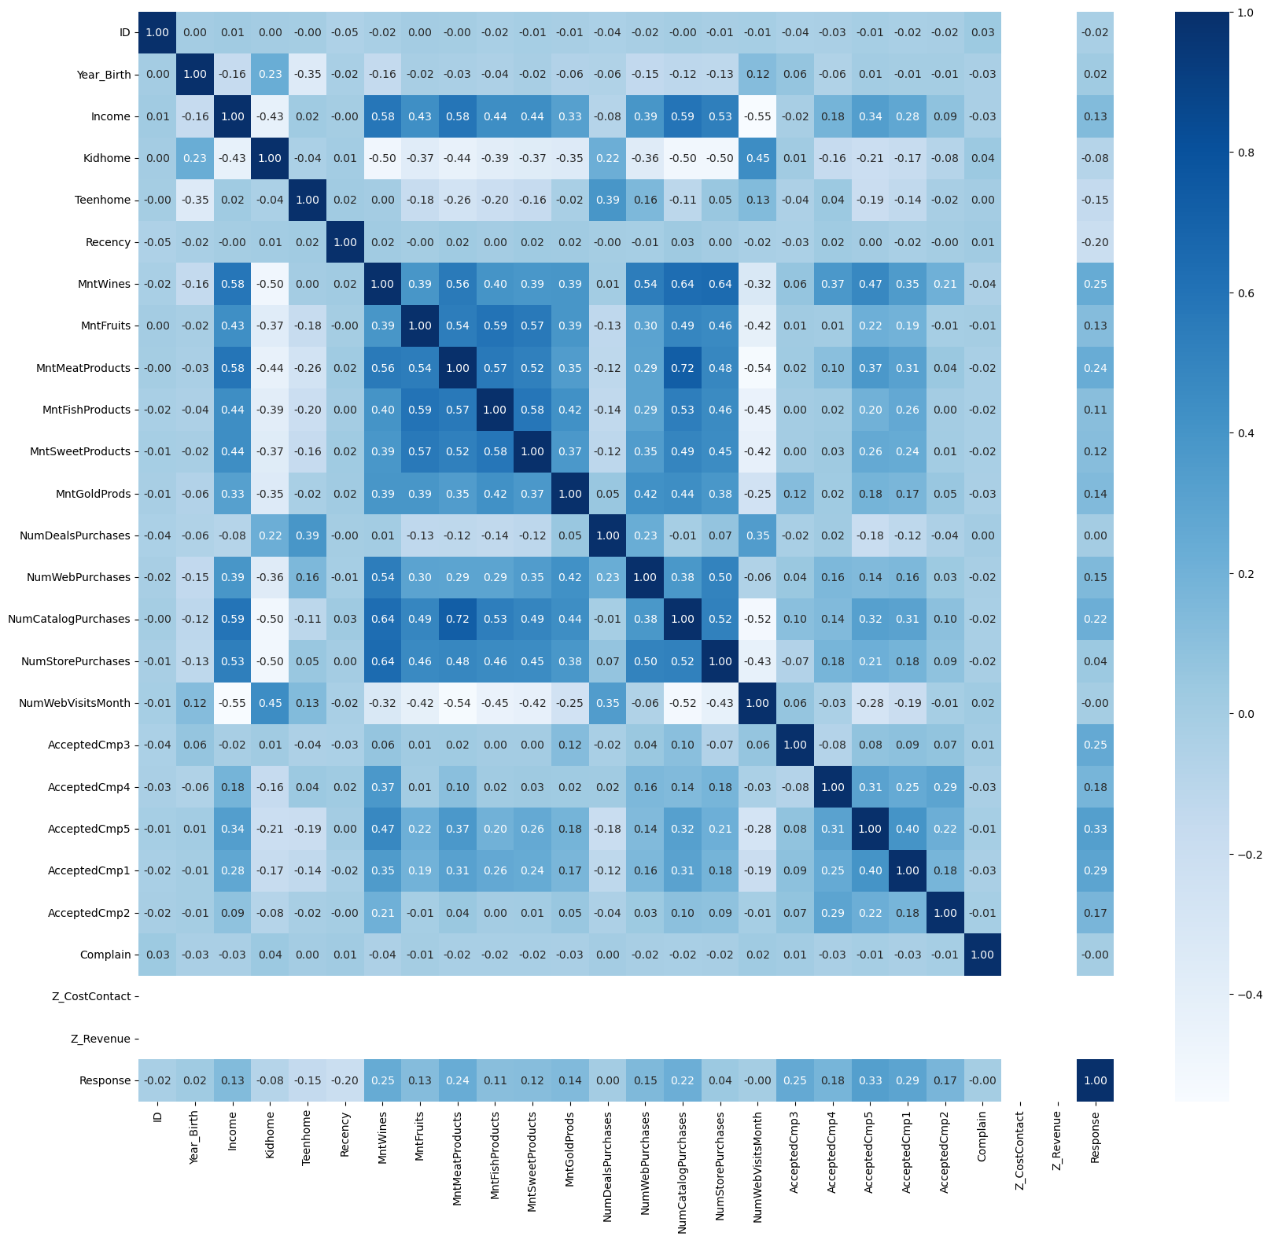
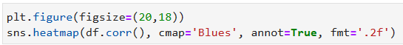
Multivariate Analysis

Slide 12
Korelasi antara feature dengan label
Terdapat korelasi yang lemah dan arahnya positif antara `Response` dengan `MntWines`, `MntFruits`, `MntMeatProducts`, `MntFishProducts`, `MntSweetProducts`, `MntGoldProds`. Ini menunjukkan bahwa customer yang menerima penawaran pada campaign terakhir, membeli produk-produk tersebut.
Terdapat korelasi yang lemah dan arahnya positif antara `Response` dengan `NumWebPurchases`, `NumCatalogPurchases`.
Terdapat korelasi lemah dan positif antara `Response` dengan `AcceptedCmp1`, `AcceptedCmp2`, `AcceptedCmp3`,`AcceptedCmp4`, `AcceptedCmp5`. Customer yang menerima penawaran pada campaign terakhir juga menerima penawaran pada campaign-campaign sebelumnya.
Terdapat korelasi lemah dan negatif antara `Response` dengan `Teenhome`, semakin banyak jumlah anak yang dimiliki customer maka customer cenderung tidak menerima penawaran pada campaign terakhir. Begitu pula hubungan antara `Response` dengan `Recency`. Semakin lama jarak pembelian terakhir customer maka customer cenderung tidak menerima penawaran pada campaign terakhir.

Slide 13
Korelasi antar feature
Terdapat korelasi yang cukup kuat dan arahnya positif antara `Income` dan `MntWines`, `MntFruits`, `MntMeatProducts`, `MntFishProducts`, `MntSweetProducts`, `MntGoldProds`. Korelasi ini menunjukkan bahwa semakin tinggi pendapatan customer maka semakin banyak jumlah uang yang ia keluarkan untuk membeli produk-produk tersebut.
Terdapat korelasi yang cukup kuat dan arahnya positif antara `Income` dan `NumWebPurchases`, `NumCatalogPurchases`, `NumStorePurchases`. Korelasi ini menunjukkan semakin tinggi pendapatan customer maka semakin sering customer berbelanja dengan metode-metode tersebut. Namun, korelasi antara `Income` dan `NumWebVisitsMonth` bernilai negatif, yang berarti semakin tinggi pendapatan customer maka semakin jarang customer tersebut mengunjungi website perusahaan.
Terdapat korelasi yang cukup dan arahnya negatif antara `Kidhome` dan `MntWines`, `MntFruits`, `MntMeatProducts`, `MntFishProducts`, `MntSweetProducts`, `MntGoldProds`. Ini menunjukkan bahwa semakin banyak jumlah anak yang dimiliki oleh customer maka jumlah uang yang dikeluarkan oleh customer untuk membeli barang-barang tersebut semakin sedikit.
Terdapat korelasi dan arahnya negatif antara `Kidhome` dengan `NumWebPurchases`, `NumCatalogPurchases`, `NumStorePurchases`. Korelasi ini menunjukkan semakin banyak jumlah anak yang dimiliki oleh customer maka semakin jarang customer berbelanja dengan metode-metode tersebut. Namun, korelasi antara `Kidhome` dan `NumWebVisitsMonth` bernilai positif, yang berarti semakin banyak jumlah anak customer maka semakin sering customer tersebut mengunjungi website perusahaan.

Slide 14
Korelasi antar feature
Terdapat korelasi yang cukup kuat dan positif antara `MntWines`, dengan `MntFruits`, `MntMeatProducts`, `MntFishProducts`, `MntSweetProducts`, `MntGoldProds`. Ini menunjukkan semakin banyak uang yang dikeluarkan customer untuk membeli wine maka semakin banyak pula uang yang dikeluarkan customer untuk membeli barang-barang lainnya. Pelanggan yang mengeluarkan uang untuk membeli wine juga cenderung akan menerima penawaran campaign `AcceptedCmp1`, `AcceptedCmp2`, `AcceptedCmp4`, `AcceptedCmp5`.
Terdapat korelasi yang positif antara produk-produk yang dijual (`MntWines`, `MntFruits`, `MntMeatProducts`, `MntFishProducts`, `MntSweetProducts`, `MntGoldProds`) dengan `NumWebPurchases`, `NumCatalogPurchases`, `NumStorePurchases`. Ini menunjukkan bahwa semakin banyak uang yang dikeluarkan customer untuk membeli produk-produk tersebut, semakin sering juga customer membeli melalui metode pembelian tersebut. Antara `MntMeatProducts` dengan `NumCatalogPurchases` terdapat korelasi yang kuat, yang berarti semakin sering melakukan pembelian menggunakan catalog maka semakin banyak customer membeli daging.
Pembelian dengan diskon dilakukan melalui website. Ini ditunjukkan adanya korelasi antara `NumDealsPurchase` dengan `NumWebPurchases` dan `NumWebVisitsMonth`, namun korelasi antar keduanya lemah.

Slide 15

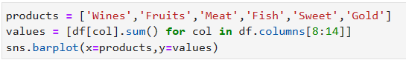
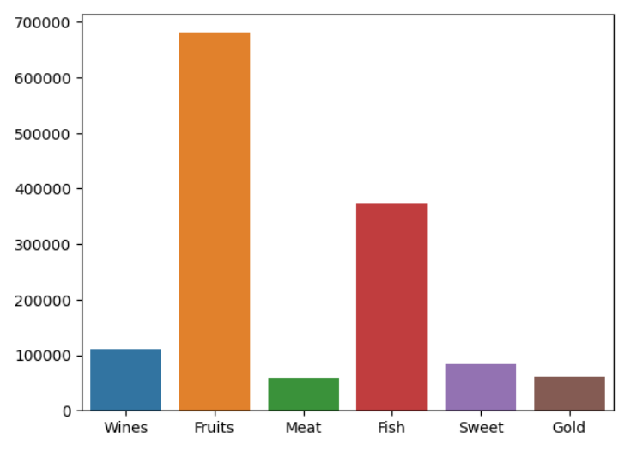
Business Insight
Jumlah Penjualan
Dari sini, dapat dilihat penjualan terbanyak berada pada Fruits sedangkan penjualan paling sedikit berada di Meat

Slide 16
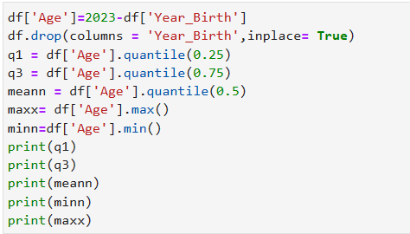
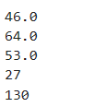
Output:
Umur Pembeli
Dari sini, dapat dilihat rata-rata konsumen berumur 53 tahun.
Usia pembeli di market dari yang termuda berumur 27 tahun dan yang paling tua berumur 130 tahun.
Simpangan umur yang pertama dengan simpangan umur yang ketiga tidak terlalu jauh dengan rata-rata sehingga data disini memiliki umur yang tidak terlalu menyimpang.

Slide 17
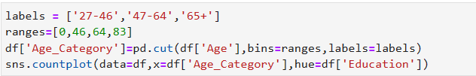
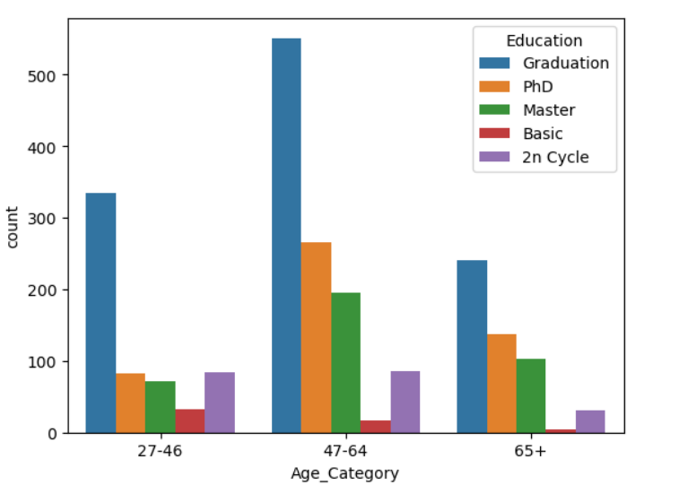
Kategori Umur Berdasarkan Pendidikan
Lebih banyak orang yang rentangnya berada di umur 47 hingga 64 tahun terutama yang lulus sekolah wajib (graduation) sehingga ada baiknya jika target usia serta jenis pelanggan dari toko disesuaikan dengan data tersebut

Slide 18
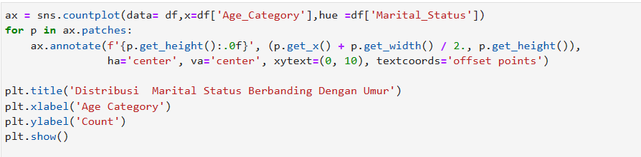
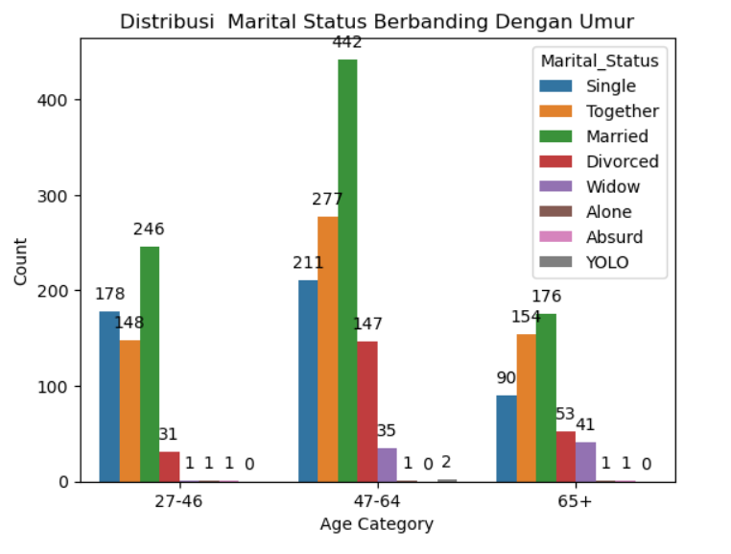
Kategori Umur Berdasarkan Status Pernikahan
Berdasarkan table tersebut, terlihat bahwa kebanyakan pelanggan merupakan pasangan yang sedang menikah diumur 27 hingga lebih dari 65 tahun. Ada baiknya jika toko melakukan acara, bisa ditujukan untuk pasangan suami-istri.

Slide 19
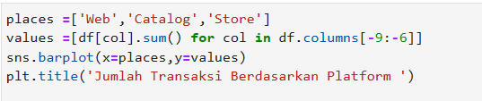
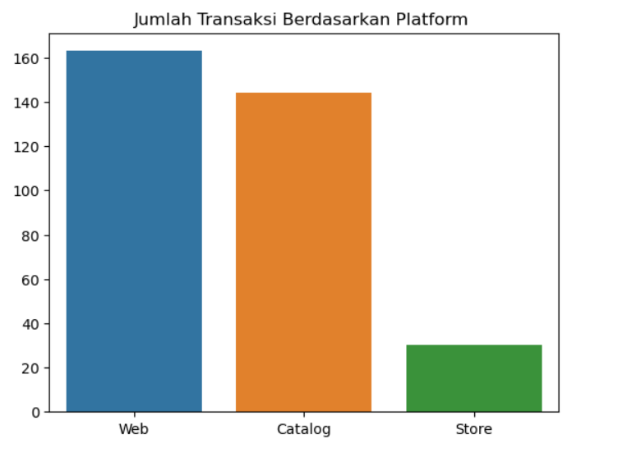
Platform
Platform yang banyak digunakan adalah website sehingga ada baiknya untuk lebih menggencarkan promosi dalam website.

